Slide 1

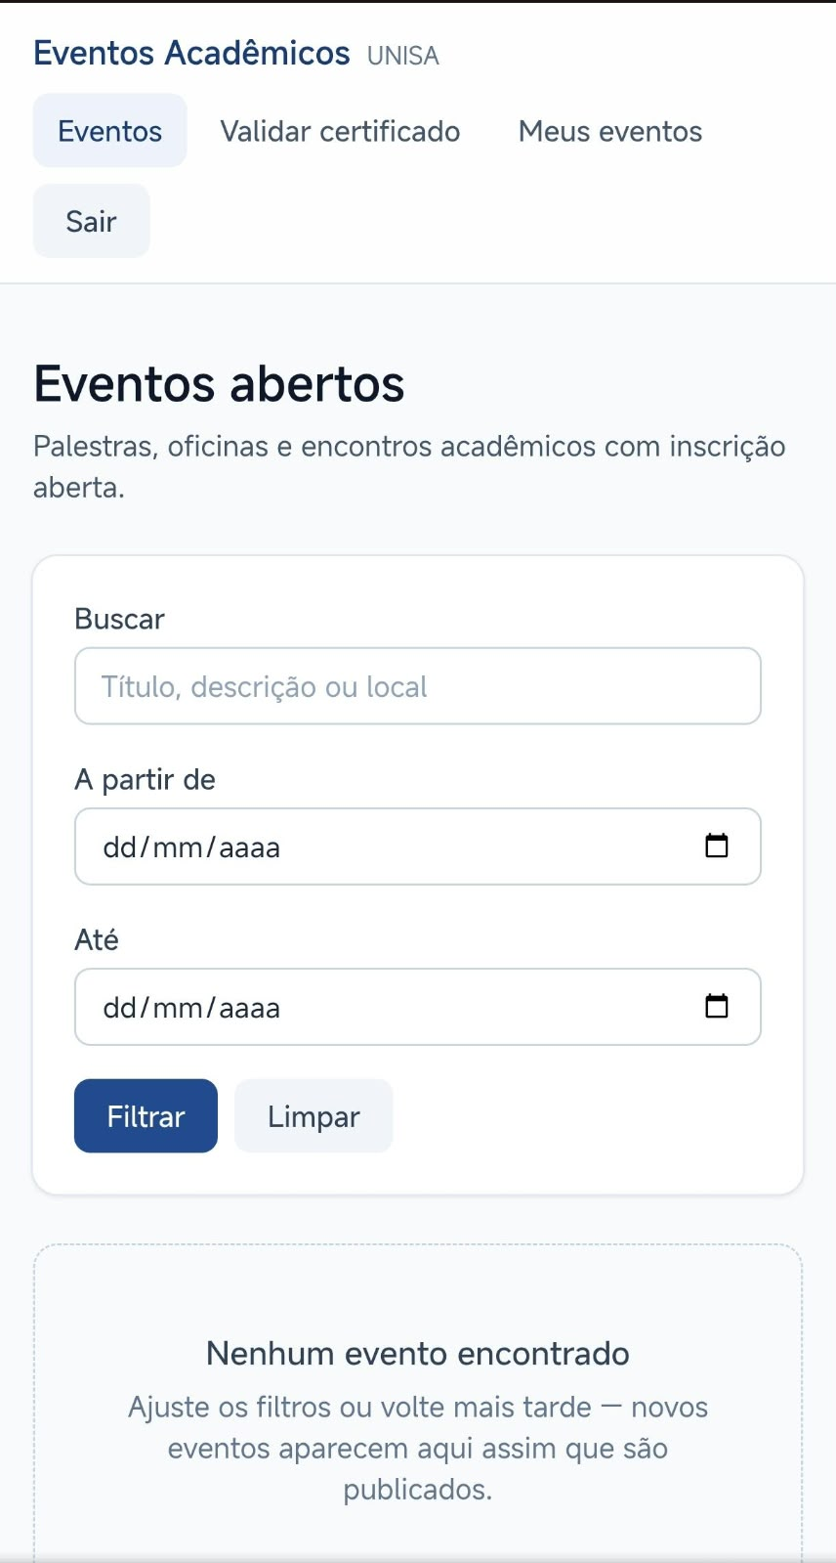
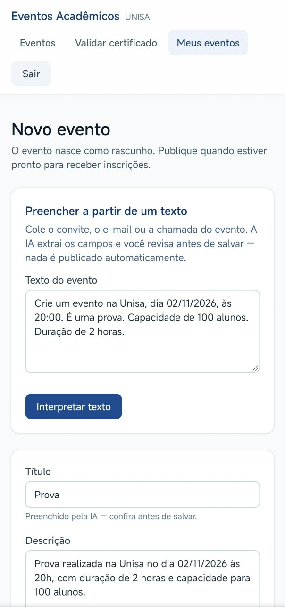
PROJETO INTEGRADOR · ANÁLISE E DESENVOLVIMENTO DE SISTEMAS
Gerenciador de Eventos Acadêmicos
Aplicação web com inteligência artificial para inscrições, presença e certificados
Bianca Gomes Dantas de Almeida · Giovanna Gomes Silva · Jailton Santos de Matos · Lucas Alves de Souza · Lucas Neves dos Santos
Professor: Rafael Guem Murakami
UNISA · Santo Amaro · 2026
Notes:
Bom dia. Somos Bianca, Giovanna, Jailton, Lucas Alves e Lucas Neves, com o professor Rafael. Vamos apresentar o Gerenciador de Eventos Acadêmicos: uma aplicação web que cuida do evento do começo ao fim, da inscrição ao certificado, com inteligência artificial para agilizar o cadastro. (cerca de 30 s)

Slide 2




INTRODUÇÃO
Eventos acadêmicos ainda dependem de processos manuais
Inscrições dispersas
Presença incerta
Certificados frágeis
Formulários avulsos e fila de espera controlada à mão, sem aviso a quem aguarda vaga.
Listas em papel ou planilha, sem ligação com a inscrição de cada participante.
Feitos um a um depois do evento, sem comprovar presença nem permitir verificação.
Proposta: uma única plataforma web, do cadastro do evento à validação do certificado, com IA para agilizar o cadastro.
Notes:
Hoje, em muitas instituições, cada etapa de um evento acontece num lugar diferente: inscrição em formulário, presença em papel, certificado feito à mão. Isso consome tempo e não garante quem participou de verdade. Nossa proposta é juntar tudo numa única plataforma. (cerca de 1 min)

Slide 3




OBJETIVO
Gerir o evento de ponta a ponta em uma só aplicação
OBJETIVO GERAL
Acesso por perfil
Fila de espera
Desenvolver uma aplicação web que administre inscrições com fila de espera, registre a presença e emita certificados com validação pública, usando IA no cadastro dos eventos.
Participante e organizador, cada um com o que é seu
Promoção automática quando alguém desiste
Certificado
Cadastro com IA
Código de autenticidade verificável por qualquer pessoa
Com plano B manual se a IA estiver fora do ar
Notes:
O objetivo geral é este: uma aplicação web que gerencie o evento de ponta a ponta. Ele se desdobra em quatro objetivos: controle de acesso por perfil, vagas com fila de espera, presença com certificado verificável e cadastro assistido por IA, sempre com o caminho manual como plano B. (cerca de 1 min)

Slide 4


METODOLOGIA / TECNOLOGIA EMERGENTE
Regras rastreáveis, entrega em etapas e IA generativa
1
Requisitos
2
Modelagem
3
Implementação
4
Testes e nuvem
10 requisitos e 11 regras de negócio numeradas
Diagramas UML e modelo de dados
Servidor em camadas e interface web
Testes automatizados e publicação
TECNOLOGIAS
Tecnologia emergente
Java 21
Spring Boot 4
React + TypeScript
Modelos de linguagem (LLM) via Spring AI, respondendo em JSON estruturado, não em texto livre.
PostgreSQL
Docker
Render · Vercel · Neon
Notes:
Trabalhamos em quatro etapas: levantamos os requisitos e numeramos as regras de negócio, modelamos em UML, implementamos em camadas e terminamos com testes e publicação na nuvem. Cada regra tem um código que aparece no código-fonte e no nome do teste. A tecnologia emergente é a IA generativa: usamos modelos de linguagem pelo Spring AI, pedindo a resposta em JSON estruturado. (cerca de 1 min e 15 s)

Slide 5
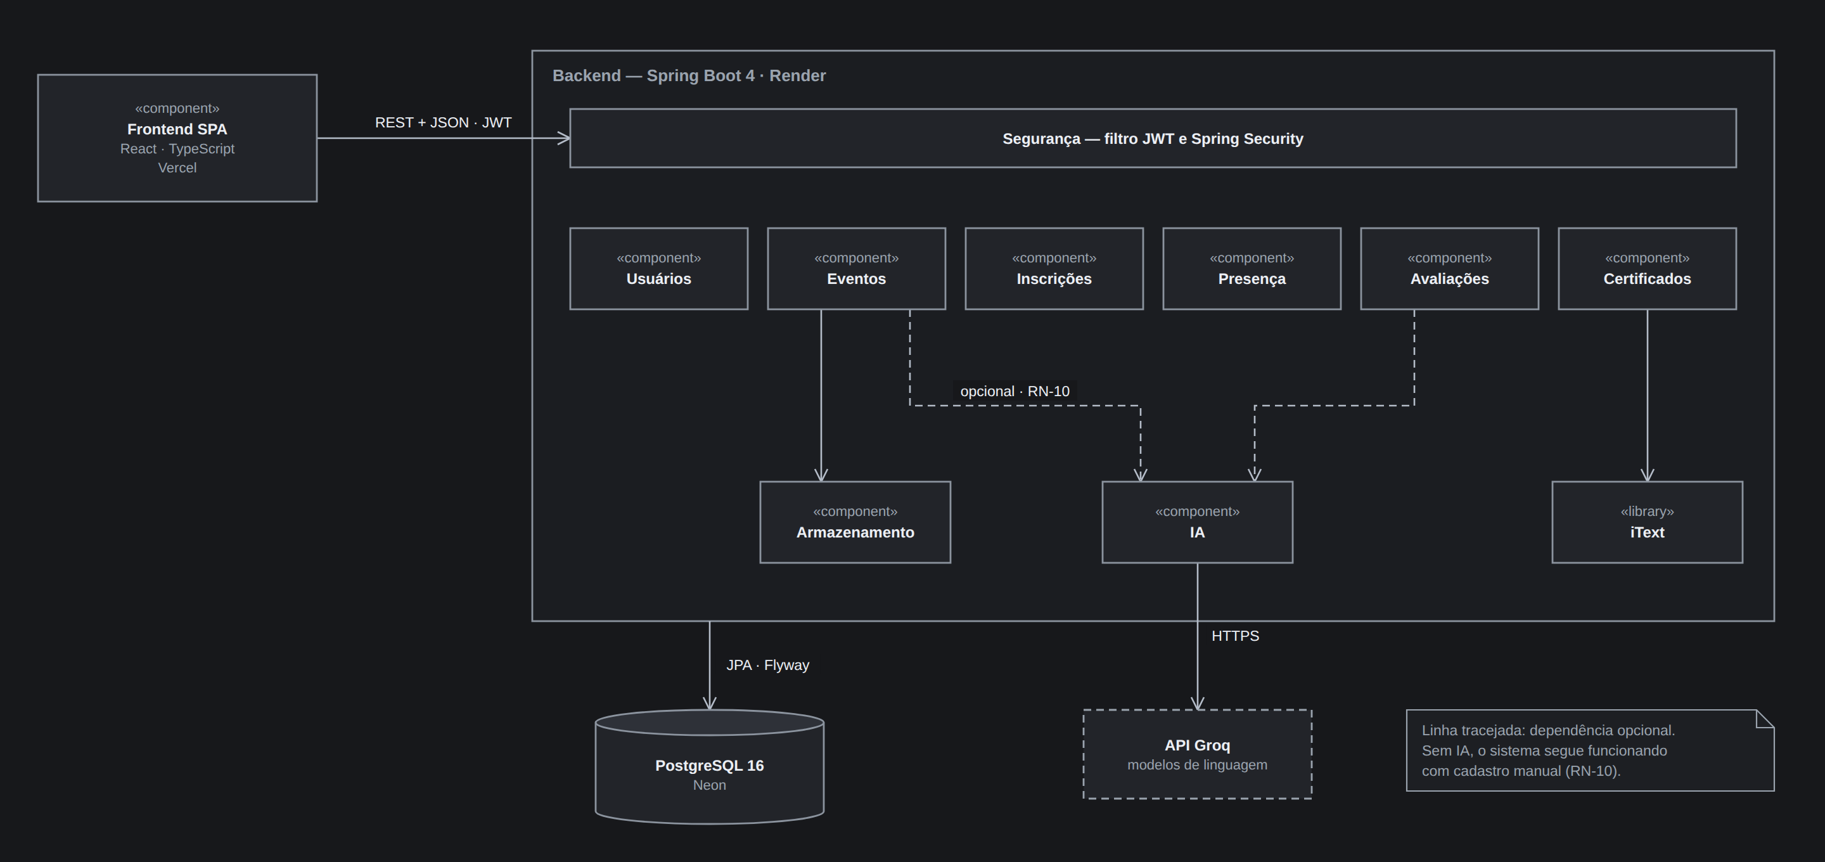



RESULTADOS – APRESENTAÇÃO E EXPLICAÇÃO DO SISTEMA
Arquitetura: um sistema em camadas, com a IA como apoio
Segurança na entrada
Todo pedido passa por login com token antes de chegar aos módulos
Seis módulos
Usuários, eventos, inscrições, presença, avaliações e certificados
IA opcional
As linhas tracejadas mostram que, sem a IA, o sistema continua funcionando
Diagrama de componentes do sistema
Notes:
Aqui está a arquitetura. A interface conversa com o servidor, e todo pedido passa primeiro pela segurança, que confere o login. Depois vêm os seis módulos do sistema. Repare nas linhas tracejadas: a IA é opcional, então se ela cair o resto continua funcionando. (cerca de 1 min)

Slide 6




RESULTADOS – APRESENTAÇÃO E EXPLICAÇÃO DO SISTEMA
Do evento ao certificado, em cinco passos
Publicar
Inscrever
Registrar presença
Encerrar
Certificar
Organizador cria e publica o evento
Vaga confirmada ou lugar na fila
Feito pelo organizador no dia
No horário ou antes, pelo organizador
Certificado com código público
Fila de espera
Quem desiste libera a vaga para o primeiro da fila na hora. Duas pessoas disputando a última vaga ao mesmo tempo não geram vaga a mais.
Certificado
Só para quem teve presença e só depois do fim do evento. Qualquer pessoa confere a autenticidade pelo código, sem login.
Notes:
Este é o fluxo do sistema em cinco passos: o organizador publica, o participante se inscreve, e se o evento lotar ele entra na fila. No dia, o organizador registra a presença e, quando o evento termina, o certificado é liberado. Duas regras importantes: quem desiste libera a vaga para o primeiro da fila, e o certificado só sai com presença e depois do fim do evento. (cerca de 1 min e 15 s)

Slide 7




RESULTADOS – APRESENTAÇÃO E EXPLICAÇÃO DO SISTEMA
IA no cadastro: o organizador cola o convite e a IA preenche
Cola o texto
O organizador cola o convite do evento, do jeito que está
A IA extrai os dados
Título, descrição, datas, local, carga horária e vagas, em JSON
Revisão humana
Campos marcados para conferir; nada é salvo sem o organizador
Se a IA falhar: troca de modelo, limite de 20 s e formulário manual. O cadastro nunca para.
Notes:
Este é o diferencial. Em vez de preencher o formulário, o organizador cola o texto do convite. A IA devolve os campos já preenchidos, em JSON, e marca o que precisa ser conferido. Nada é gravado sem a revisão do organizador. E se a IA falhar, o sistema tenta outro modelo, desiste depois de 20 segundos e mostra o formulário manual. (cerca de 1 min e 15 s)

Slide 8

RESULTADOS – APRESENTAÇÃO E EXPLICAÇÃO DO SISTEMA
Qualidade comprovada por testes e uso real
136
11
11
3
testes automatizados
cenários ponta a ponta
regras de negócio
serviços em nuvem
de unidade e integração
em navegador real
rastreadas até o teste
Render, Vercel e Neon
O uso real gerou três ajustes: certificado só depois do fim do evento, sessão separada por aba do navegador e aviso de evento fora do catálogo.
Notes:
Para garantir que as regras funcionam, escrevemos 136 testes automatizados e 11 cenários que abrem o navegador e usam o sistema como um usuário. O sistema está publicado em três serviços de nuvem. E o uso real nos mostrou três ajustes, que já fizemos: o certificado agora sai só depois do fim do evento, cada aba do navegador guarda o seu login e o organizador vê quando o evento não aparece no catálogo. (cerca de 1 min)

Slide 9


CONCLUSÃO
Objetivos atingidos, com caminho claro para evoluir
O QUE ENTREGAMOS
PRÓXIMOS PASSOS
Evento gerenciado de ponta a ponta numa só aplicação
Medir o ganho de tempo com organizadores reais
Fila de espera e certificado verificável funcionando
Registrar a saída do participante
IA que agiliza o cadastro sem tirar o controle do organizador
Avisar por e-mail inscrição, fila e certificado
Sistema testado e publicado na nuvem
Guardar as fotos em armazenamento permanente
Notes:
Concluindo: atingimos o objetivo. O evento é gerenciado de ponta a ponta, com fila de espera, certificado verificável e IA no cadastro, tudo testado e publicado. Como próximos passos, queremos medir o ganho de tempo com organizadores reais, registrar a saída dos participantes, enviar avisos por e-mail e guardar as fotos de forma permanente. (cerca de 1 min)

Slide 10

REFERÊNCIAS BIBLIOGRÁFICAS E AGRADECIMENTOS
Obrigado!
Agradecemos ao Prof. Rafael Guem Murakami e à UNISA.
REFERÊNCIAS
BECK, K. Test-driven development: by example. Boston: Addison-Wesley, 2002.
FOWLER, M. Patterns of enterprise application architecture. Boston: Addison-Wesley, 2002.
GIL, A. C. Como elaborar projetos de pesquisa. 2. ed. São Paulo: Atlas, 2010.
INTERNET ENGINEERING TASK FORCE. RFC 7519: JSON Web Token (JWT). 2015.
MARTIN, R. C. Clean code. Upper Saddle River: Prentice Hall, 2008.
OBJECT MANAGEMENT GROUP. OMG UML, version 2.5.1. 2017.
SPRING. Spring AI reference documentation. 2026.
Código-fonte no GitHub
github.com/Jayzmatos22/GerenciadorDeEventos
Notes:
Estas são as referências que fundamentaram o trabalho. Agradecemos ao professor Rafael e à UNISA. O código está no GitHub, pelo QR code. Obrigado, ficamos à disposição para perguntas. (cerca de 30 s)

